Slide 1
Škola – základ života
Dejepis 9. ročník
Mgr. Katarína cukerová

Slide 2
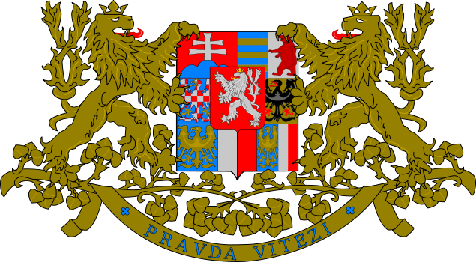
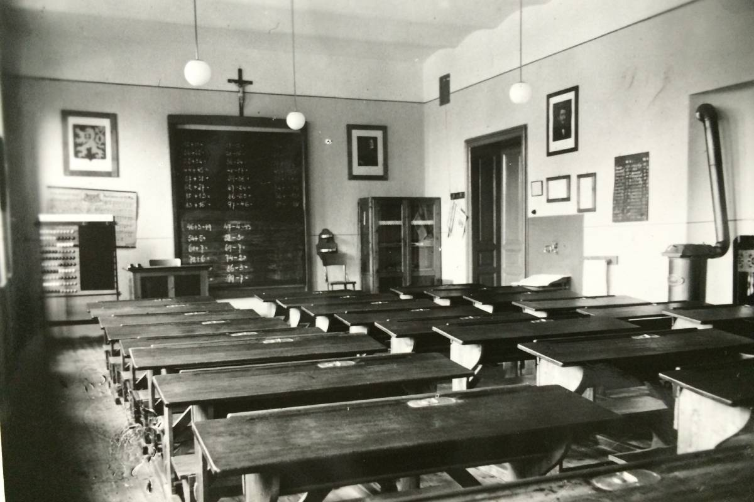
Školstvo na Slovensku v 1. ČSR
Jednou z najdôležitejších úloh ČS štátu na Slovensku bolo obnovenie a budovanie slovenských škôl a vychovať slovenskú inteligenciu.
Do škôl – základných (v tom čase ľudových), stredných, odborných a učňovských – sa zaviedol slovenský vyučovací jazyk.
Existovali štátne, súkromné, cirkevné školy.

Slide 3
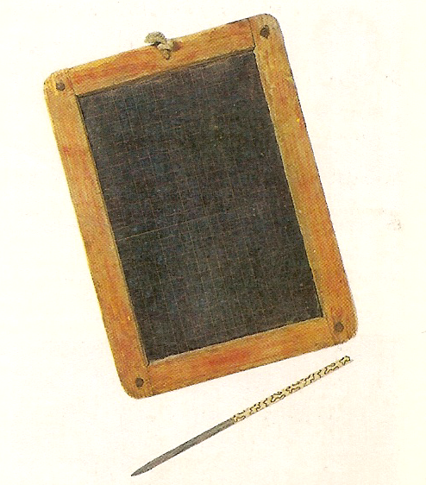
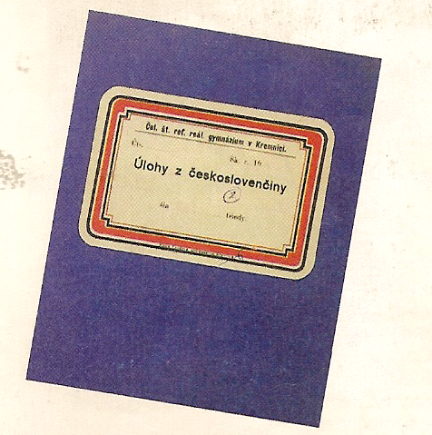
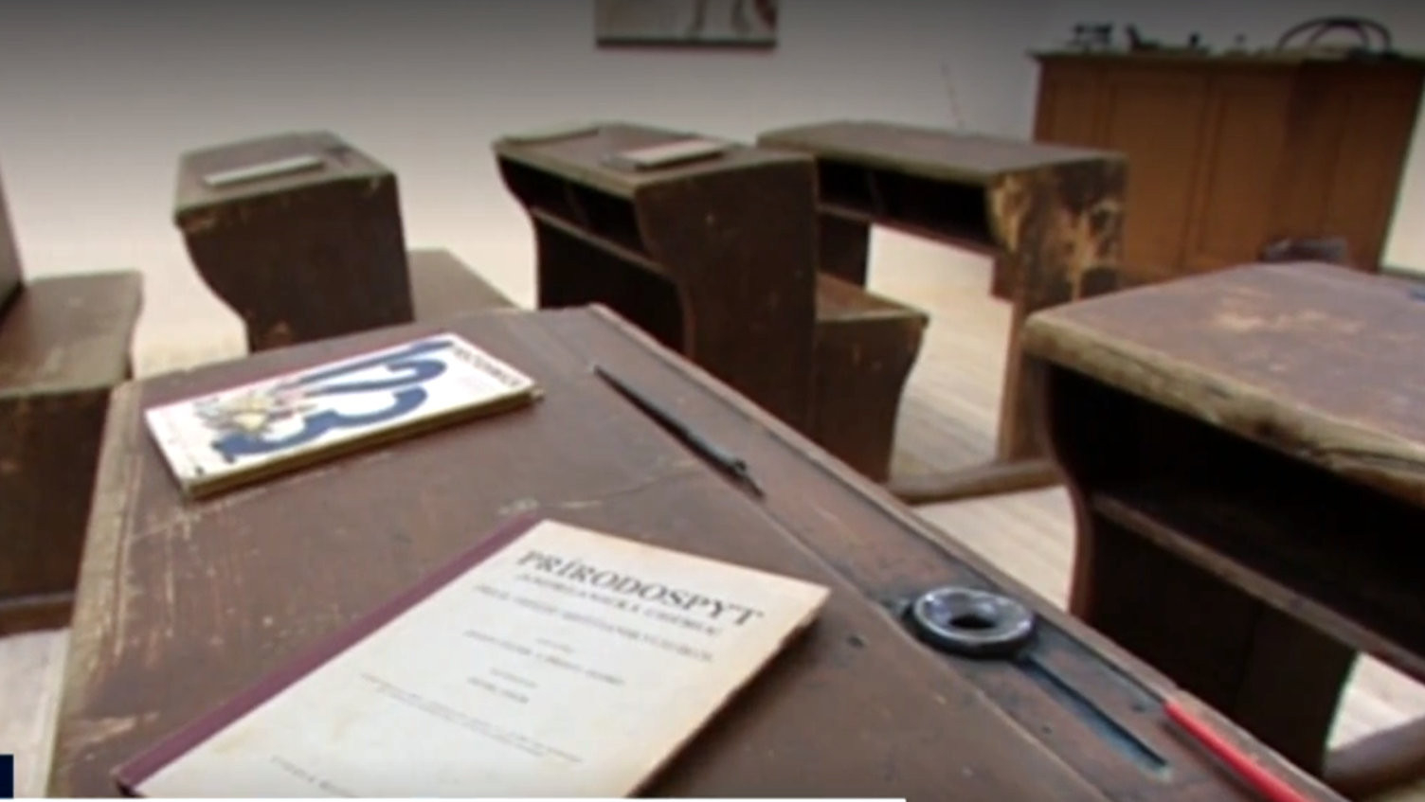
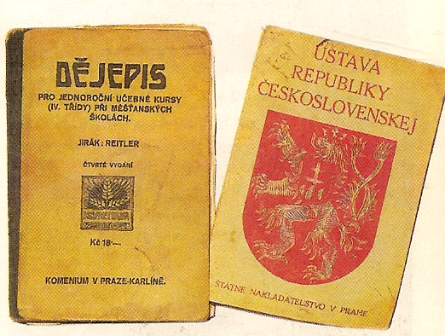
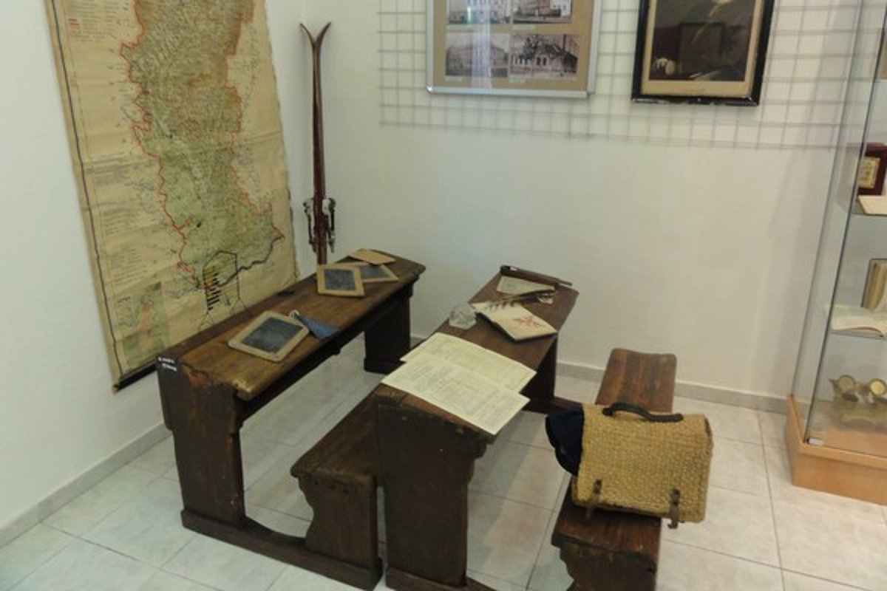
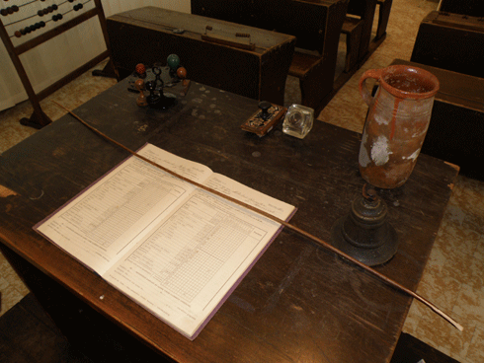
Školské pomôcky
Zlepšila sa disciplína v školskej dochádzke, ustupovala negramotnosť.
Spočiatku chýbali učebnice, školské priestory, učitelia (prichádzalo veľa
učiteľova profesorov z Čiech).

Slide 4
Rozvoj vysokého školstva na slovensku
Na novovzniknutých učiteľských ústavoch vyrastali kvalitní slovenskí pedagógovia.
11.novembra1919 v Bratislave vznikla 1. moderná vysoká škola – Československá štátna univerzita - Univerzita Komenského
vyučovacím jazykom mali byť čeština a slovenčina
mala 3 fakulty – filozofická právnická, lekárska
prvým rektorom univerzity sa stal profesor Kristián Hynek.
pri Univerzite vznikla Učená spoločnosť Šafárikova (organizovala vedecký výskum)
1938 v Košiciach vznikla VŠ technická (neskôr do BA) Slovenská vysoká škola technická (SVŠT) v Bratislave a mala 6 odborov: odbor inžinierskeho staviteľstva, odbor špeciálnych náuk, odbor lesníckeho a poľnohospodárskeho inžinierstva, odbor chemicko-technologického inžinierstva, odbor strojného a elektrotechnického inžinierstva a odbor obchodného inžinierstva.
prvým rektorom bol Juraj Hronec.

Slide 5
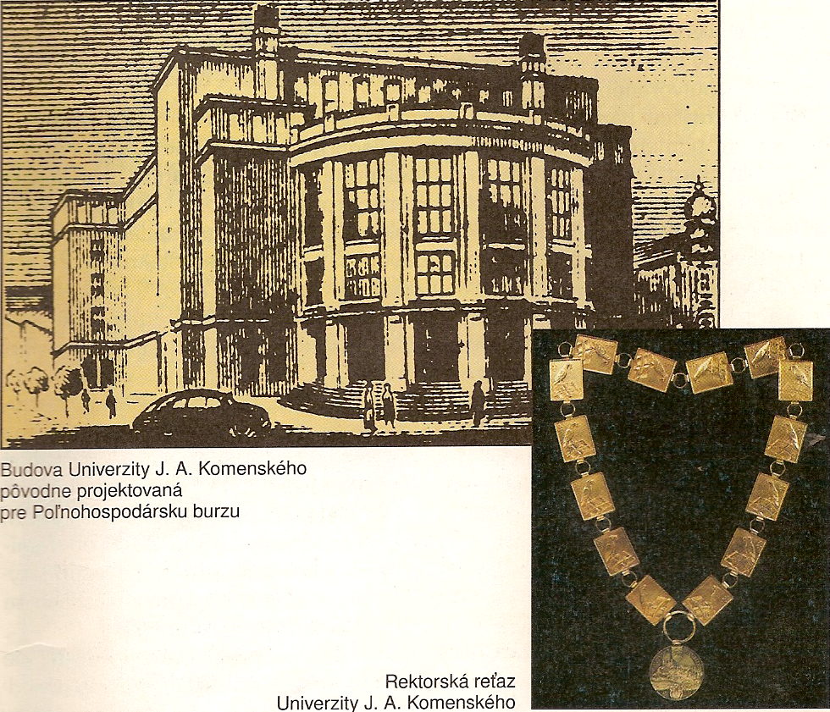

Slide 6
Malý školský zákon (1922) upravil školstvo v celej republike:
povinná školská dochádzka sa predĺžila zo 6 na 8 rokov,
vznikali materské školy (detské opatrovne) - ich úlohou bolo starať sa o výchovu detí vo veku od 3 do 6 rokov,
ľudové školy boli cirkevné, štátne a súkromné. Patrili sem osemročné školy pre deti vo veku od 6 do 14 rokov, meštianske školy boli trojtriedne školy, do ktorých mohli postupovať žiaci po ukončení 5. ročníka ľudovej školy, gymnázia boli výberovými školami, ktoré sa delili sa na nižšie (1.- 4. ročník), a vyššie (5. - 8. ročník).
vznikali nižšie a vyššie odborné školy (obchodné, priemyselné, poľnohospodárske, učiteľské ústavy, odborné školy pre ženské povolanie, učňovské školy a pod.).

Slide 7
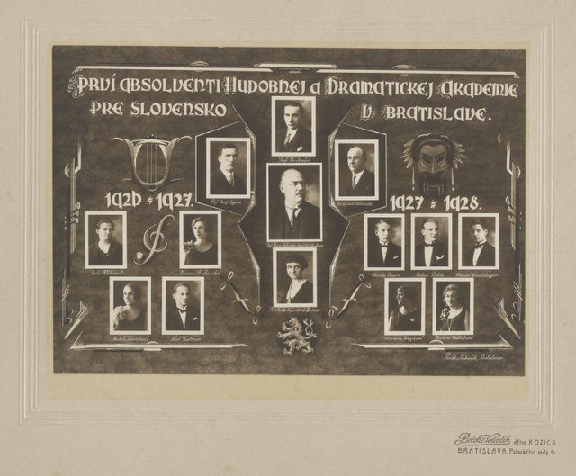
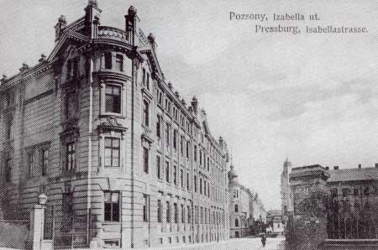
Školstvo a kultúra
Rozvoj školstva mal pedagogický i kultúrny význam, učitelia boli organizátormi kultúrneho života.
Význam mal vznik Hudobnej a dramatickej akadémie v Bratislave (1919) – dnes Konzervatórium a
ŠUR – Školy umeleckých remesiel (1928-1937)

Slide 8
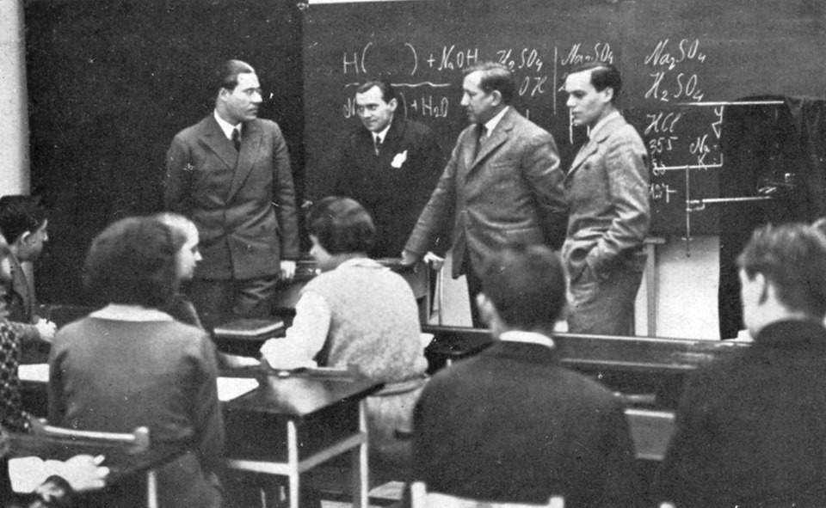
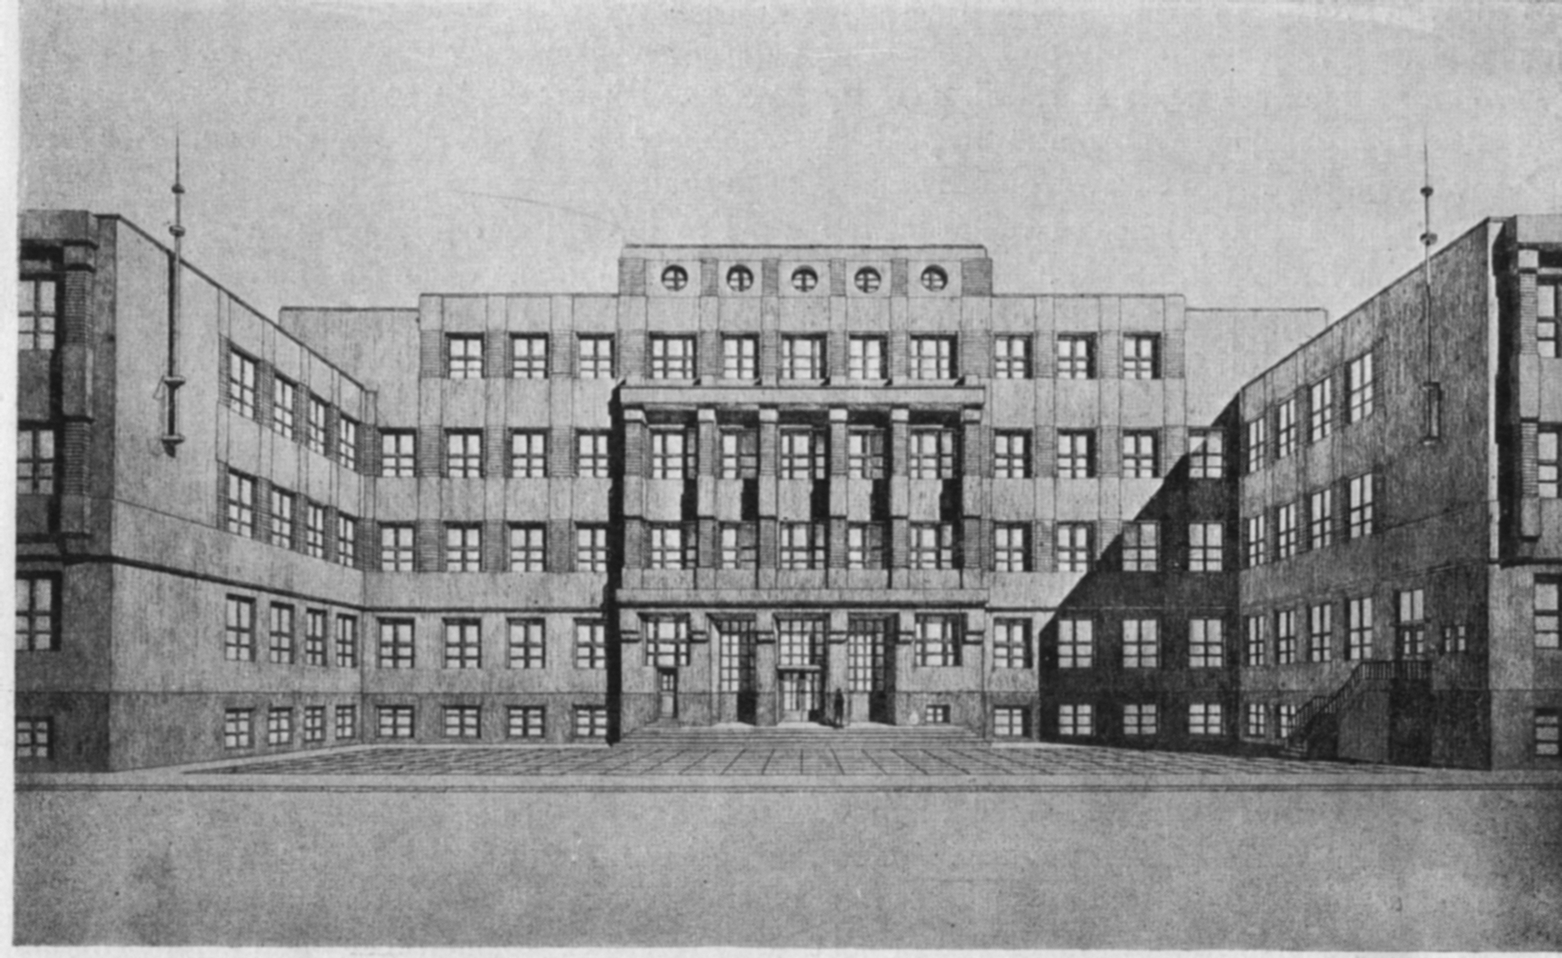
Škola
umeleckých
remesiel

Slide 9
PRACOVNý LIST –POZORNE SI PREčíTAJ TEXT A ODPOVEDZ NA OTáZKY
Slovensko vstupovalo do nového štátu bez vlastného národného školstva. Roku 1918 tu v zlých materiálnych podmienkach živorilo 270 ľudových cirkevných škôl, kde sa ešte učilo po slovensky. Preto jednou z prvých a najdôležitejších úloh česko-slovenského štátu na Slovensku bolo obnovenie a budovanie slovenských škôl. V krátkom čase sa poslovenčili alebo otvárali nové ľudové, stredné, odborné a učňovské školy. Popri sebe existovali štátne, cirkevné i súkromné školy. Zlepšila sa disciplína v školskej dochádzke a ustupovala negramotnosť obyvateľstva. Pre zvyšujúci sa počet slovenských škôl však najmä spočiatku chýbali učitelia, učebnice i školské priestory. Preto štát, cirkvi a obce postavili alebo prispôsobili desiatky budov pre potreby škôl. Na poslovenčených alebo novovzniknutých učiteľských ústavoch vyrastali kvalitní slovenskí pedagógovia. Na Slovensko však prichádzalo aj veľa učiteľov z Čiech, ktorí pomohli pri výchove a vzdelávaní slovenských žiakov. Rozvoj slovenského školstva nemal len pedagogický, ale aj širší kultúrny význam. Veľký význam pre rozvoj umeleckého života na Slovensku mal vznik Hudobnej a dramatickej akadémie(konzervatória) a Školy umeleckých remesiel (ŠUR) nazývanej aj bratislavský Bauhaus. Roku 1919 bola v Bratislave zriadená prvá moderná slovenská vysoká škola-Univerzita Komenského.

Slide 10
1. Čo bolo jednou z prvých a najdôležitejších úloh česko-slovenského štátu na Slovensku po vzniku čsr? _________________________________________________________________ 2. aké školy fungovali v 1. čsr? _________________________________________________________________ 3. keďže chýbalo na slovensku veľa učiteľov. Kto pomáhal pri výchove a vzdelávaní slovenských žiakov? _________________________________________________________________ 4. ako sa volala prvá moderná slovenská vysoká škola? _________________________________________________________________ 5. Kedy bol vydaný malý školský zákon? _________________________________________________________________ 6. K akej zmene došlo v povinnej školskej dochádzke? _________________________________________________________________

Slide 11
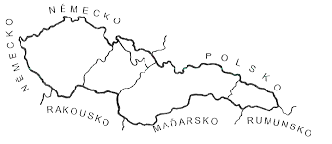
7. Zaznač do mapy nižšie uvedené vzdelávacie inštitúcie podľa miesta ich pôsobenia.
A Matica slovenská
B Karlova univerzita
C Univerzita Komenského
D Masarykova univerzita
E Slovenská vysoká škola technická

